Slide 1
Pryszczyca (fmd)

Slide 2
Pryszczyca (foot and mouth disease)
Zakaźna, wysoce zaraźliwa choroba parzystokopytnych,
Duża dynamika szerzenia,
Uważana za najgroźniejszą chorobę zwierząt,
Jej wystąpienie wstrzymuje w znacznym stopniu handel w skali świata – straty ekonomiczne.

Slide 3
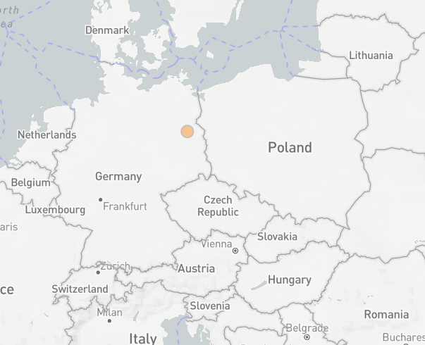
Sytuacja epidemiologiczna w europie
Choroba występuje endemicznie w krajach Afryki, Azji, Europy wschodniej, Ameryki Południowej.
Ostatnie zakażenia w Europie występowały we Włoszech (1993), w Grecji (1994), Wielkiej Brytanii (2001 i 2007), Irlandii, Francji, Holandii (2001), w Bułgarii (2011)
W Polsce ostatnie ognisko pryszczycy stwierdzono w 1971 roku.
EUROPA styczeń – kwiecień 2025 r. FMD:
Niemcy 1 ognisko
Węgry 5 ognisk
Słowacja 6 ognisk

Slide 4
Wirus pryszczycy - charakterystyka
Wirus z rodziny Picornaviridae
Istnieje 7 serotypów wirusa, określanych jako: A, O, C, Azja 1 i SAT 1, 2 i 3.
Wysoce podatny na mutacje – powstają nowe warianty.
Wirus atakuje przede wszystkim zwierzęta parzystokopytne: bydło, świnie, owce i kozy i ponad 70 gatunków dzikich parzystokopytnych.
Zachorowalność zwierząt: 100%
Okres inkubacji: minimum 2 dni, maksymalnie 14 dni.

Slide 5
Wirus pryszczycy - Zakażenia
Wirus może przenosić się przez kontakt bezpośredni. Zakażone zwierzęta wydalają wirusa w dużych ilościach z:
płynem surowiczym z pęcherzy oraz z nabłonkiem z jego ścian,
wydychanym powietrzem,
z wydzielinami i wydalinami organizmu (śliną, moczem, kałem, nasieniem, wodami płodowymi),
Wirus może przenosić się za pośrednictwem produktów pochodzenia zwierzęcego – mięso, mleko.
Wirusa mogą przenosić także ludzie, ptaki, pojazdy, przedmioty, odzież, które miały kontakt ze zwierzętami zakażonymi lub chorymi.
Przenoszenie się choroby z wiatrem nad lądem - najczęściej na odległość min 10 - max 60 km, do 200 km nad wodą.

Slide 6
Wirus pryszczycy - zakażenia
U bydła i owiec do zakażenia dochodzi głównie drogą oddechową. U świń jest to zwykle drogą pokarmowa.
Wnikanie wirusa do organizmu ułatwia występowanie uszkodzenia skóry i błon śluzowych - otarcia, pęknięcia skóry kończyn i racic, jamy ustnej, pyska, nosa i wymion.

Slide 7
Wirus pryszczycy - czynniki środowiskowe
Wirus pryszczycy jest szczególnie wrażliwy na pH kwaśne poniżej 6.0 i zasadowe powyżej 9.0
Zachowuje zjadliwość przez długi czas w temperaturze 4⁰ i w pH obojętnym. Niskie temperatury poniżej 0⁰ C konserwują wirusa pryszczycy!
Wirus ginie bardzo szybko w pH poniżej 5,0 lub powyżej 11,0.
Większość szczepów wirusa poddana działaniu temperatury 56ºC przez 30 minut ulega inaktywacji.

Slide 8
Wirus pryszczycy – środki do dezynfekcji
Wirus jest:
odporny na rozpuszczalniki lipidowe, takie jak eter, chloroform,
niewrażliwy na rozpuszczalniki organiczne (np. alkohol).
mało skuteczne zwłaszcza w obecności materii organicznej są jodofory, czwartorzędowe związki amoniowe, podchloryn i fenole
Skutecznymi środkami dezynfekującymi są środku kwasowe i zasadowe:
ług sodowy (NaOH) roztwór 2% (soda kaustyczna)
węglan sodu (Na₂CO₃) roztwór 4% (soda kalcynowana)
kwas octowy (CH₃COOH) roztwór 2%

Slide 9
Wirus pryszczycy - przetrwanie
W środowisku wirus może przetrwać w przybliżeniu:
50 dni w wodzie,
74 dni na pastwisku w temperaturze 8–18ºC i wysokiej wilgotności,
26-200 dni w glebie, sianie lub słomie, w zależności od warunków składowania i warunków klimatycznych,
35 dni na kartonie, drewnie lub metalu zanieczyszczonych skażoną surowicą, krwią lub tkanką,
W okresie letnim wirus może zachować zjadliwość przez kilkanaście dni w glebie, ściekach lub w odchodach. W zimie okres ten wydłuża się do tygodni lub nawet miesięcy. W glebie, oborniku oraz wysuszonych wydzielinach i wydalinach zwierząt, słomie, sierści i skórze wirus może pozostawać w pełni zjadliwy przez kilka tygodni a nawet dłużej.
Wirus znajdujący się w płynach tkankowych lub krwi wyschniętej na różnych materiałach, przechowywanych wewnątrz pomieszczeń w temperaturze pokojowej może pozostawać zakaźny:
2 tygodnie na wełnie,
4 tygodnie na sierści krów,
11 - 13 tygodni na butach.

Slide 10
Wirus pryszczycy - przetrwanie
Wirus pryszczycy może przetrwać wiele miesięcy w mięsie solonym i peklowanym. Wirus izolowano z:
kiełbas – do 56 dni,
tłuszczu szynki – do 183 dni,
bekonu - do 190 dni,
Wirus pryszczycy zachowuje właściwości zakaźne w produktach mlecznych, przechowywanych w niskich temperaturach:
w mleku i maśle – od 14 do 45 dni, w chłodni,
w odtłuszczonym mleku w proszku – do 2 lat.
Pasteryzacja w 72ºC przez 15 sekund, a następnie natychmiastowe, gwałtowne schłodzenie do temperatury 4,5ºC, nie eliminuje całkowicie wirusa pryszczycy z mleka.

Slide 11
Wirus pryszczycy - objawy bydło
Objawy kliniczne u bydła są zwykle dobrze wyrażone. Obejmują:
gorączkę ~40°C,
zmiany pęcherzykowe na języku, podniebieniu twardym, wargach, dziąsłach, szparze międzyracicowej, wymieniu i strzykach,
intensywny ślinotok
kulawiznę - może dochodzić do rozdzielania się puszki racicowej wzdłuż koronki racic oraz do zrzucenia puszki racicowej,
spadek produkcji mleka,
śmierć młodych na skutek uszkodzenia mięśnia sercowego.

Slide 12
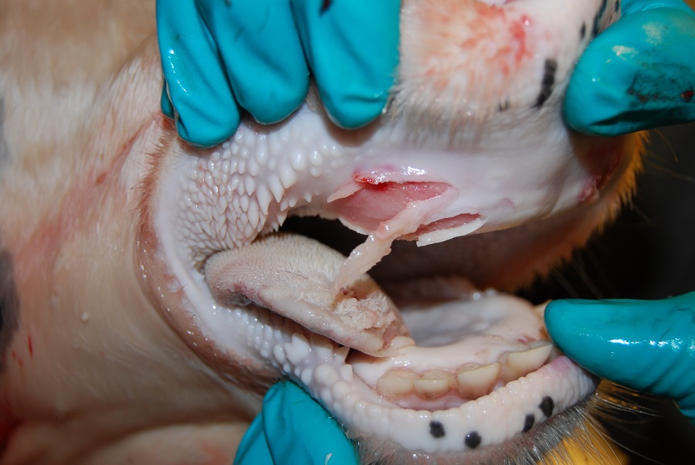
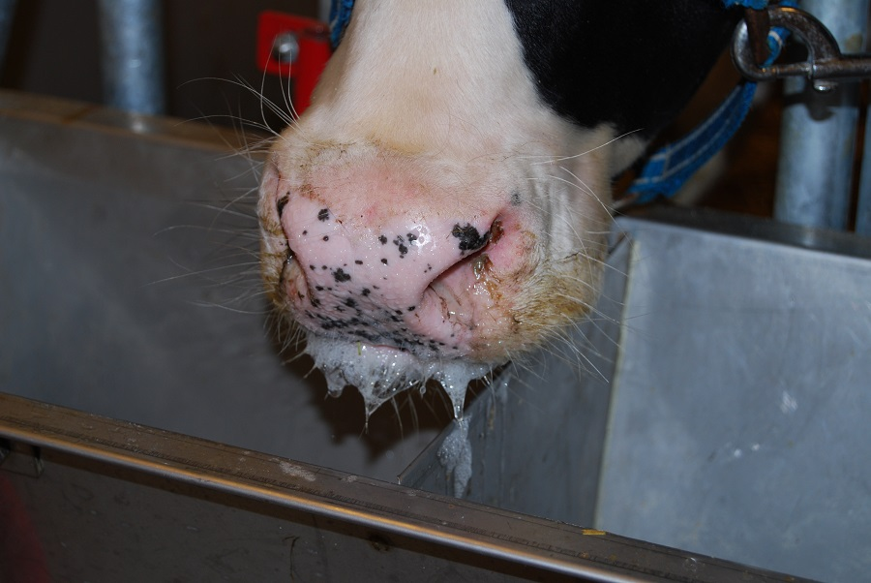
Fotografie z Narodowego Instytutu Weterynaryjnego, DTU Vet, Lindholm, Dania.

Slide 13
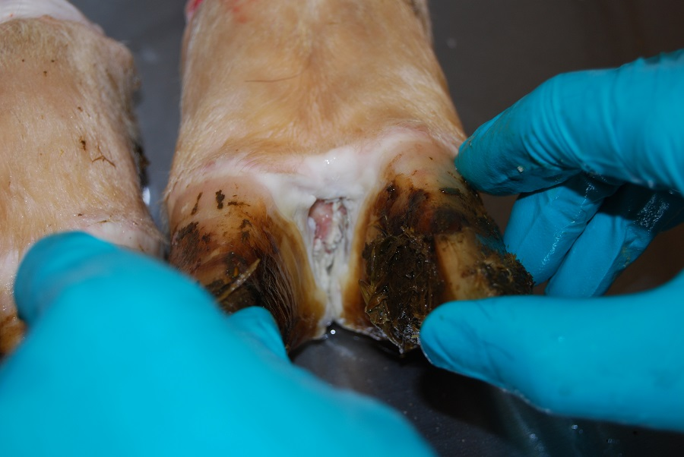
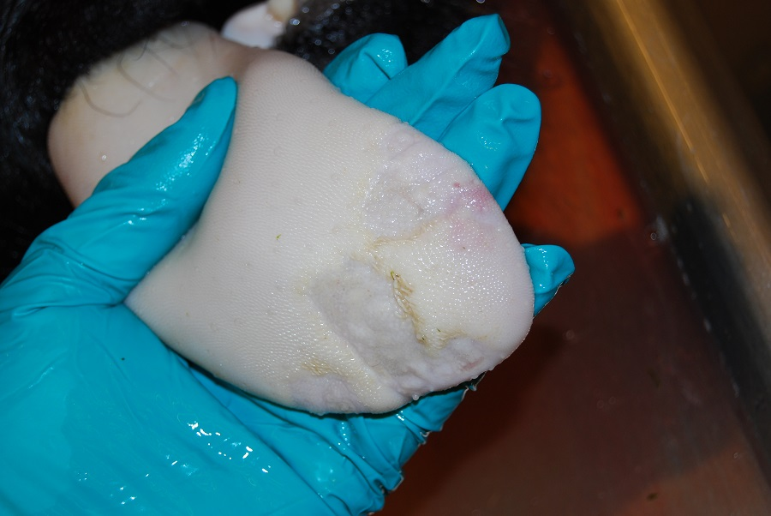
Fotografie z Narodowego Instytutu Weterynaryjnego, DTU Vet, Lindholm, Dania.

Slide 14
Wirus pryszczycy - objawy Świnie
Objawy kliniczne u świń są zwykle dobrze wyrażone. Obejmują:
gorączkę ~ 41,5°C,
świnie są ospałe, nie chcą jeść,
zmiany pęcherzykowe na koronce racic, piętach, czasem na listwie mlecznej, rzadziej na języku i okolicach ryja,
kulawiznę,
ronienia u ciężarnych,
śmierć młodych na skutek uszkodzenia mięśnia sercowego (częściej niż u cieląt!).

Slide 15
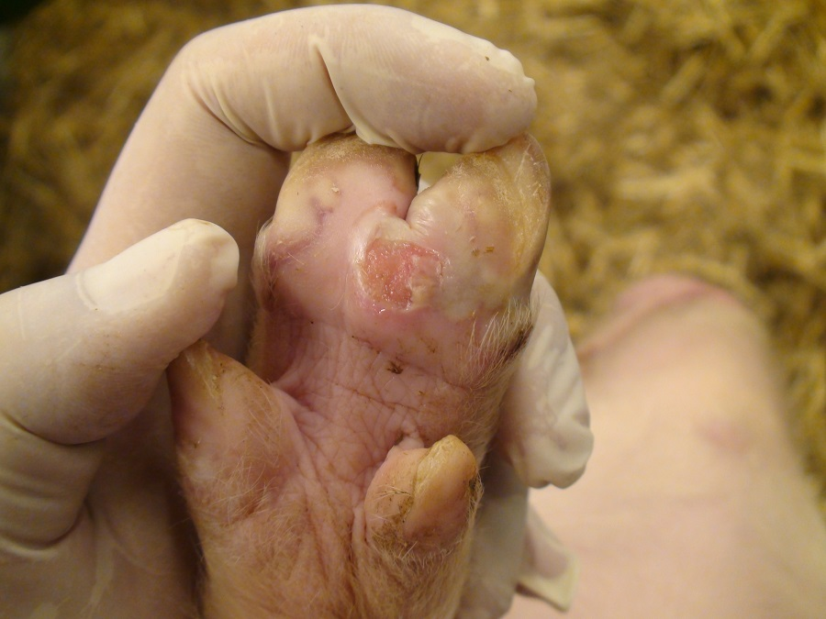
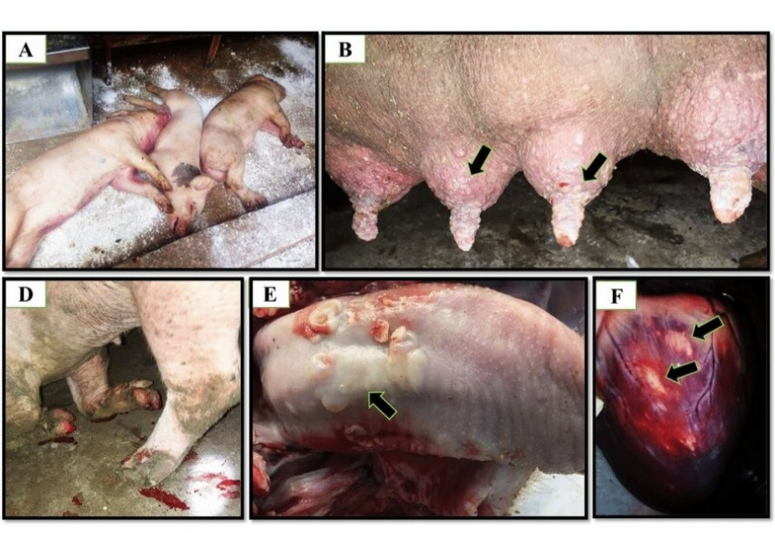
Fotografie z Narodowego Instytutu Weterynaryjnego, DTU Vet, Lindholm, Dania.

Slide 16
Wirus pryszczycy - objawy Owce i kozy
Objawy kliniczne u owiec i kóz są słabo wyrażone i trudne do uchwycenia, mogą zostać niezauważone, a pierwszym widocznym objawem choroby jest często kulawizna!
gorączka,
rozwój pęcherzyków wokół koronki racic oraz pomiędzy racicami, w jamie ustnej, dziąsłach pęcherzyki małych rozmiarów, pęcherzyki na strzykach,
nagłe kulawizny. Zapaleniu racic często towarzyszy wydobywanie się serowatej ropy o nieprzyjemnym zapachu,
śmierć młodych na skutek uszkodzenia mięśnia sercowego.

Slide 17
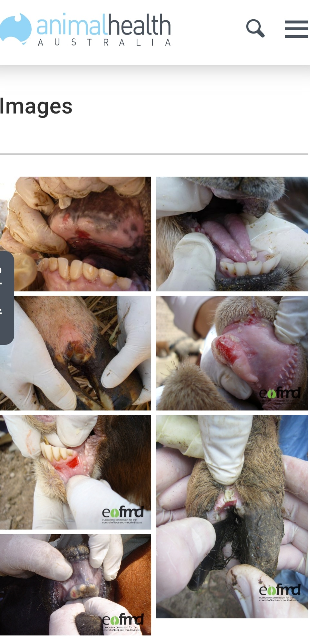

Slide 18
Metody zapobiegania zwalczania
NIE SĄ DOSTĘPNE ŻADNE METODY LECZENIA ZAKAŻONYCH ZWIERZĄT.
Regiony wolne: ubój wszystkich zwierząt w zakażonych gospodarstwach, kontrola przemieszczania zwierząt. W szczególnych przypadkach szczepienia supresyjne.
KAŻDE PODEJRZENIE WYSTĄPIENIA PRYSZCZYCY ZGŁOSIĆ DO PLW!!!

Slide 19
bioasekuracja
Zwierzęta sprowadzać z wiadomego źródła i być zidentyfikowane; zwierzęta spoza Polski muszą być zaopatrzone w świadectwo zdrowia potwierdzające ich pochodzenie i status zdrowotny,
Kwarantanna zwierząt 14 dni do 21 dni,
Pasze, ściółka z ustalonego źródła, przechowywane w izolacji od zwierząt nie pochodzących z gospodarstwa.
Ograniczyć do minimum kontakt zwierząt z gospodarstwa z innymi osobnikami.
Przestrzegać zasad mycia i dezynfekcji urządzeń i narzędzi mających kontakt ze środowiskiem przebywania zwierząt po każdym użyciu.
Przestrzegać zasad higieny osobistej; przed i po obsłudze zwierząt, pasz lub ściółki konieczne jest mycie rąk i ich dezynfekcja (np. 0,2% roztworem kwasku cytrynowego) oraz całkowita zmiana obuwia i ubrania.
W wejściach do budynków inwentarskich powinno się stosować maty (kuwety) ze środkiem dezynfekcyjnym (działającym na wirusa pryszczycy) i na bieżąco ten środek uzupełniać.
Konieczne jest ograniczenie odwiedzin w gospodarstwach osób postronnych do niezbędnego minimum. Należy rozważyć w gospodarstwach prowadzenie rejestru wejść i wyjść osób oraz ruchu pojazdów (wjazdy i wyjazdy).
W przypadku zaobserwowania objawów choroby zakaźnej, a w szczególności: podwyższonej wewnętrznej ciepłoty ciała 40 - 42ºC, ślinotoku, kulawizny ze zmianami na racicach i szparach międzyracicowych lub zmian na wymionach - należy natychmiast zgłosić to lekarzowi weterynarii, policji lub władzom gminnym i zatrzymać jakiekolwiek przemieszczanie się zwierząt, rzeczy i osób z tego gospodarstwa.

Slide 20
PRAKTYCZNY PRZEWODNIK BIOASEKURACJI
Wytyczne dla gospodarstw utrzymujących parzystokopytne zwierzęta gospodarskie.
Przewodnik został umieszczony na stronie Głównego Inspektoratu Weterynarii.

Slide 21
Ognisko – co będzie się działo?
ZGŁOSZENIE!!!
IW - procedura wejścia, badanie kliniczne zwierząt, pobranie prób do badań laboratoryjnych,
- dochodzenie epizootyczne: oględziny gospodarstwa, bioasekuracja, dezynfekcja spis zwierząt, pochodzenie zwierząt, transporty, ewidencja wejść, parametry produkcyjne (jeśli dostępne),
Decyzja: Izolacja zwierząt (o ile możliwa), zakaz przemieszczania zwierząt i produktów pochodzenia
Szacowanie, fv.
Zabicie zwierząt, utylizacja, dezynfekcja pod nadzorem Powiatowego Lekarza Weterynarii
Zapomoga, odszkodowanie, nagroda.
…
…
Ponowne zasiedlenie.

Slide 22
Dziękujemy za uwagę.
Zespół ds. zdrowia i ochrony zwierząt.
Powiatowy Inspektorat Weterynarii w Jeleniej Górze.

